Slide 1
Юнифайд -футбол

Slide 2
Спорт без границ, спорт для всех — главные задачи Специального Олимпийского движения. Раскрывать физические способности атлетов и проявлять себя помогает объединенный спорт — юнифайд-спорт. В юнифайд-матчах в одной команде играют люди с особенностями развития и без.

Slide 3
Юнифайд-спорт – что это?

Slide 4
Юнифайд-спорт сегодня

Slide 5
Юнифайд-футбол — польза для всех атлетов

Slide 6
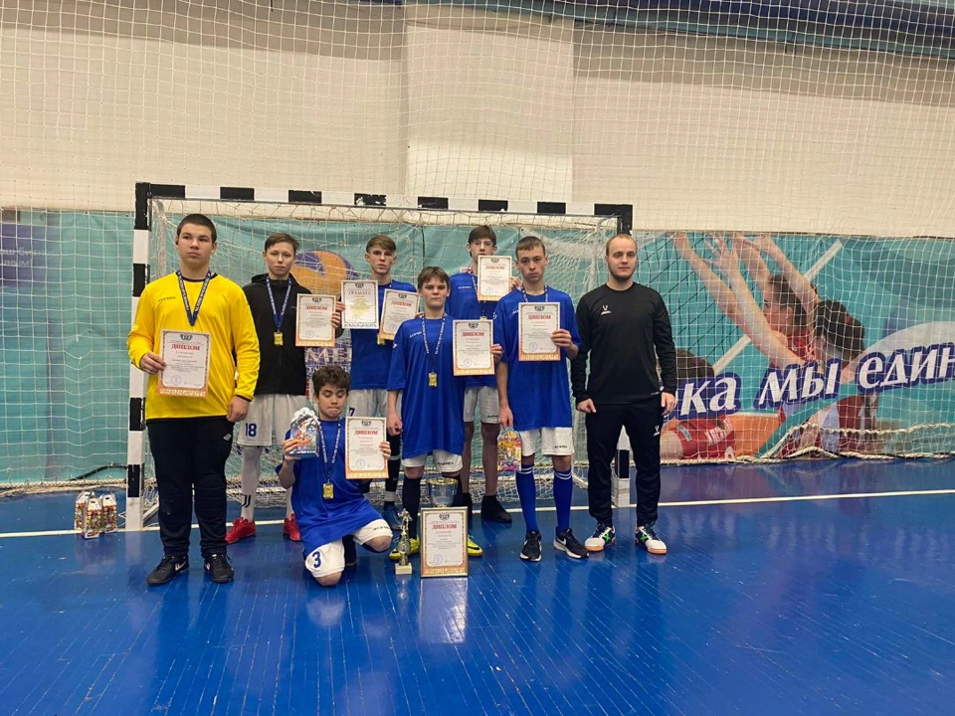

Slide 7
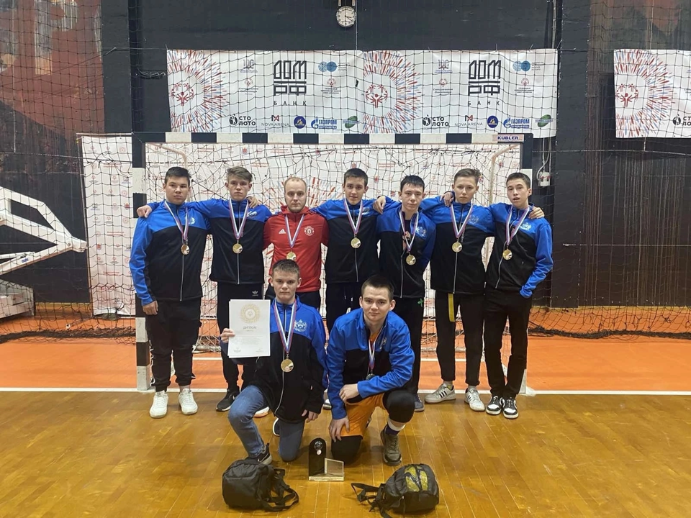
Санкт-Петербург

Slide 8
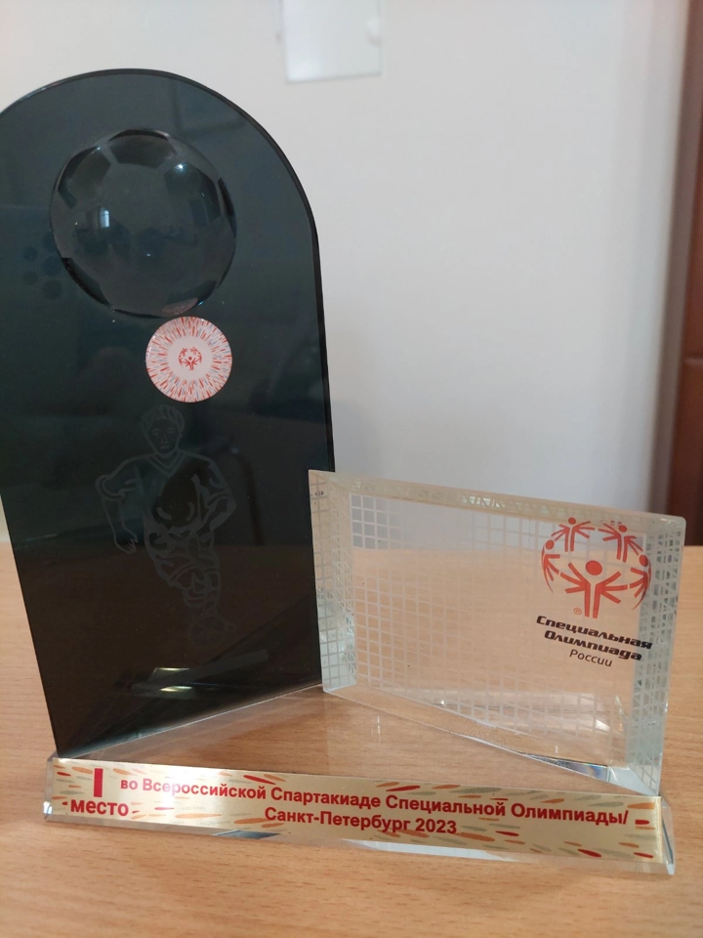

Slide 9
